Slide 1
« Бөгенбай батыр атындағы облыстық олимпиадалық резервтің мамандырылған мектеп- интернат- колледжі » КММ Коммунальное государственное учреждение « Областная специализированная школа- интернат- колледж олимпийского резерва имени Богенбай батыра » Облыстық «Үздік психолог кабинеті» конкурсы Областной конкурс «Лучший кабинет психолога» Степногорск – 2024 жыл
Ақмола облысы білім басқармасы Облыстық оқу-әдістемелік кабинеті Управление образование Акмолинской области Областной учебно-методический кабинет

Slide 2
«Бөгенбай батыр атындағы облыстық олимпиадалық резервтің мамандырылған мектеп- интернат- колледжі » КММ
Шалабаева Анар Ермековна
Педагогикалық өтілі -13 жыл
Педагог-психолог қызметінде -1 жыл
Бөгенбай атындағы ООРММИК – 2 ай
Нурашева Асель Сайлауовна
Педагогикалық өтілі -13 жыл
Педагог-психолог қызметінде -1 жыл
Бөгенбай атындағы ООРММИК – 2 ай

Slide 3
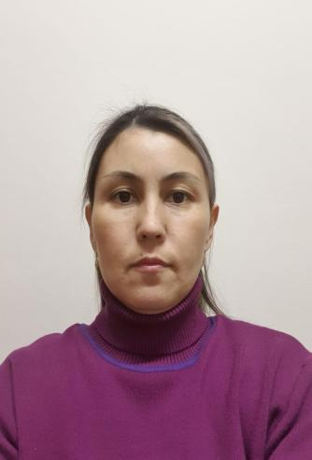
Ұстаныным: «Әр адамның бойында күн бар, тек оны жарқырата білу керек» Сократ
Қызық өмір
Қызық өмір, кім білсін, сонысымен,
Аласы мен құласы, торысымен.
Тағдыр түрлі болғанмен, өмір біреу,
Ұнатамын өмірді сол үшін мен.
Ұнайды өмір ынтымақ, күресімен,
Құр қалмайды ешкімде үлесінен.
Өліп-талып жеткенде бақытына,
Шорт үзіліп кей тағдыр түгесілген.
Өміріме өзімнің таңданамын,
Қалмаймын деп қатардан қарманамын.
Бүгінімді өткізсем қиындықпен,
Ертеңіме үмітпен алданамын.

Slide 4
Қысқаша сипаттама
Психологтың білім берудегі табысты қызметі үшін оны құралдармен қамтамасыз ету және жұмыс кеңістігін барабар ұйымдастыру маңызды. Бөгенбай батыр атындағы облыстық олимпиадалық резервтің мамандырылған мектеп-интернатының психологиялық кабинеті жұмысының тиімділігі заманауи талаптарға сай әдістемелік және ұйымдастырушылық қамтамасыз етуге негізделген, сонымен қатар қажетті техникалық құралжабдықтармен және тиісті құрал-жабдықтармен қамтамасыз етілген.

Slide 5
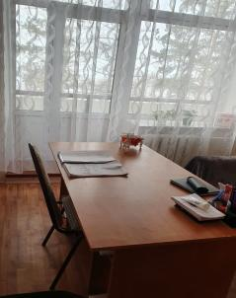
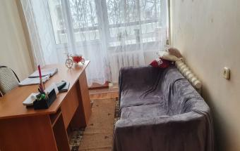
Психолог кабинетінің төлқұжаты
Негізгі жабдықтар тізімі: жиҺаз заттары, қосымша дизайн құралдары
№ | Мүліктің атауы | Саны
1 | жұмыс үстелі | 1
2 | оқушы үстелі | 1
3 | диван | 1
4 | компьютер | 1
5 | принтер | 1
6 | орындық | 1
7 | айна | 1

Slide 6
Мақсаты: Психолог
Мектептегі оқу процесіндегі психикалық денсаулығын сақтау және нығайту үшін жағдай жасау
Оқушы оқушы
Оқушы мұғалім
Оқушы ата – ана
Мұғалім мұғалім
Мұғалім ата - ана

Slide 7
Кабинет жоспары
Уақыты | Апта күндері
 | дүйсенбі | сейсенбі | сәрсенбі | бейсенбі | жұма
8.00-10.00 | Ұйымдастыру-әдістемелік жұмыс
10.00-11.00 | Апталық жоспар бойынша оқушылардан сауалнама алу
12.05-12.30 | Сұраныс бойынша оқушыларға кеңес беру 7-9 сыныптар
12.30-13.00 | Сұраныс бойынша оқушыларға кеңес беру 10-11 сыныптар
14.00-16.00 | Сауалнама нәтижелерін өңдеу | Оқушылармен түзету-дамыту жұмыстары жүргізу |  | Мектеп әкімшілігімен жұмыс | Оқушылармен түзету-дамыту жұмыстары
16.00-17.00 | Ұйымдастыру-әдістемелік жұмыс (папкалар мен құжаттамаларды құрастыру; дамытушылық сабақтарға дайындық; | Сынып жетекшілермен жұмыс | Ата-аналар кеңесі | Ұйымдастыру әдістемелік жұмыс (ғылыми және практикалық әдебиеттерді талдау) | Ата-аналар кеңесі

Slide 8
Дидактикалық материалдар

Slide 9
Психологиялық бағыттар
Диагностика
түзету және дамыту
ағарту жұмыстары
кеңес беру
аптау және ұйымдастыруәдістемелік жұмысы

Slide 10
Диагностика
Сыныптардың бейімделуін зерттеу;
Мазасыздық деңгейін зерттеу;
Оқу мотивациясының деңгейін зерттеу;
Оқушының ішкі ұстанымының қалыптасуын зерттеу;
Мектеп бітірушілерге кәсіптік бағдар беру бойынша өзін-өзі анықтау сұрақтары;
Сұраныс бойынша зерттеу

Slide 11
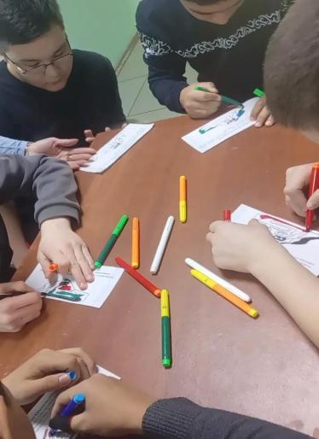
Диагностика жүргізу кезі

Slide 12
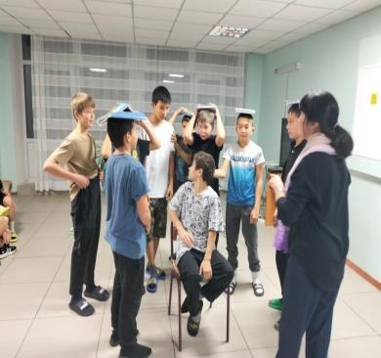
Дамыту және түзету
Коммуникациялық-қозғалыс бейімделу жаттығулары
Конструктивті қарым-қатынасқа үйрету. Топ құру тренингі.
Көшбасшылық қасиеттерді дамыту. Коммуникативтік құзыреттілікті дамыту.
Стресстік жағдайларда өз эмоцияларымен жұмыс істеу.
Оқушыларды жаңа командаға біріктіру.

Slide 13
Ағарту жұмыстары
Психопрофилактикалық жұмысының негізгі мақсаты – мектеп оқушыларының психикалық және тұлғалық дамуындағы мүмкін болатын проблемалардың алдын алу. Консультативтік-ағарту жұмысы ересектер мен балаларға психологиялық білімдерді түсіндіруге, проблемалық жағдайларды шешуге көмектесуге бағытталған.

Slide 14
Тренинг "Оқушылармен танысу"

Slide 15
Кеңес беру
Мұғалімдерге, ата-аналарға және оқушыларға кеңес беріледі. Бұл жұмыс түрі ересектерге бала тұлғасының жаңа қырларын ашуға және оларға көмектесу жолдарын табуға көмектеседі, балалардың өзін-өзі тануына көмектеседі.
мектептегі оқыту жағдайларына бейімделу; салауатты өмір салты;
емтихан стрессінің алдын алу эмоционалды өзін-өзі реттеу;
тұлғааралық қарым-қатынас психологиясы;
қақтығыстар және оларды шешу жолдары; тәуелділіктің және қоғамға жат мінез-құлықтың алдын алу;
төзімділікті қалыптастыру

Slide 16
Кеңес беру аймағы
Кеңес беру - толғандырып жүрген мәселелерді шешуде, алдыңғы зерттеу нәтижелеріне негізделе отырып, ақыл-кеңес беру арқылы психологиялық көмек көрсету. Көңіл күйіңді хал-жағдайыңды жақсартуға көмектесетіндер - ұйқы, орынды дене жаттығулары, дұрыс тамақтану, өз сезімдері туралы басқа адамдармен әңгімелесу

Slide 17
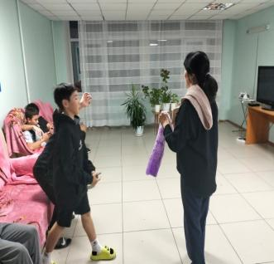
Сараптау және ұйымдастыруәдістемелік жұмыс
Джордан Питерсонның: «Өзіңе өте жақсы көретін біреуге қарағандай қара: әрдайым оңай болмаса да, әрдайым бір сәттік рақат әкелмесе де, өзің үшін жақсы болатын істі жаса»
Топта жағымды психологиялық климат қалыптастыру;
Топтасып жұмыс істеу жүйесін әрі қарай дамыту;
Оқушылардың коммуникативтік біліктілігін арттыру

Slide 18
Арт-терапия жеке және топтық сеанс ретінде өтеді.
Негізгі мақсаты:
1.Бойыңдағы қорқыныш пен үрейден арылу;
2.Қиялдағы көріністерді би, ән, сурет арқылы жүзеге асыру;
3.Рефлексті анализ: жұмысыңмен таныстырып, сезімдермен бөлісу.

Slide 19
Қорытынды
Психикалық денсаулық физикалық денсаулық сияқты өте маңызды.Психикалық денсаулықта ақаулар жиі кездеседі. Аталған ақаулар ойдан шығарылған емес, олар жан ауыртарлық әрі тым күрделі болады, ол ақауларды анықтауға және одан құлан-таза айықтыруға болады. Көмек әрқашанда қолжетімді.

